Slide 1
به نام خدا
ساختمان داده
جلسه دوم(آموزش مجازی)
به همراه فایل صوتی
دکتر اسدی
1398/12/27

Slide 2
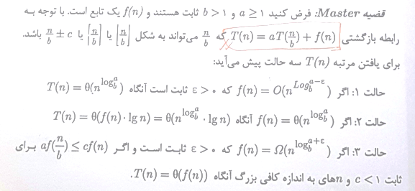
روش سوم برای حل روابط بازگشتی: قضیه اصلی

Slide 3
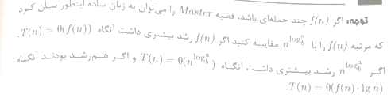

Slide 4
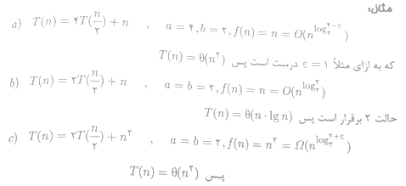
3 مثال از قضیه اصلی

Slide 5
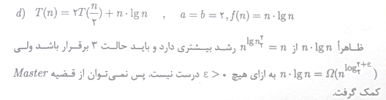

قابل ذکر است، همه روابط بازگشتی را نمی توان با قضیه اصلی حل کرد. برای نمونه، به 2 مثال زیر توجه نمایید:

Slide 6
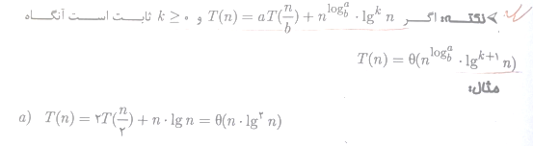
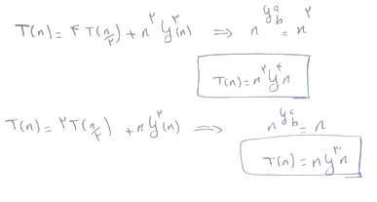

Slide 7
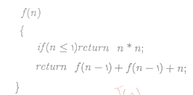
مثال: زمان اجرای تابع بازگشتی زیر را محاسبه نمایید.
همان طور که قبلا نیز اشاره شد، برای محاسبه زمان اجرای توابع بازگشتی، ابتدا باید رابطه بازگشتی آن تابع را نوشت.
این رابطه بازگشتی را می توان با درخت بازگشت حل کرد که حل آن برابر است با:

Slide 8
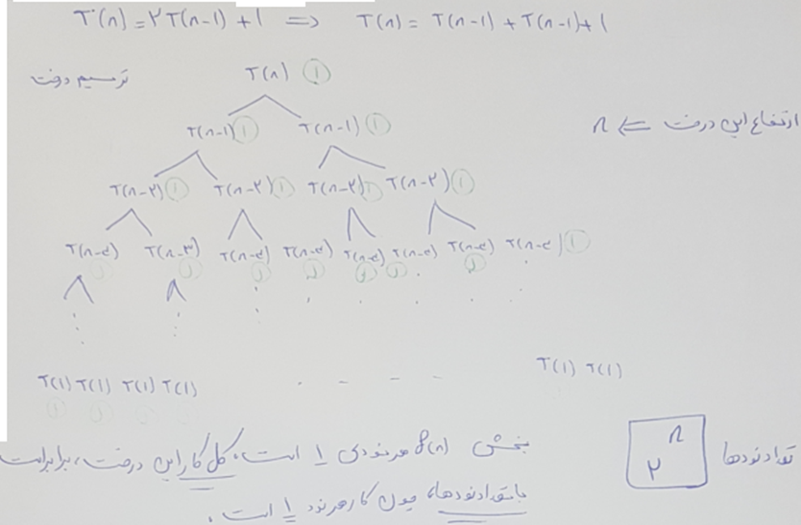
حل مثال قبل با درخت بازگشت

Slide 9
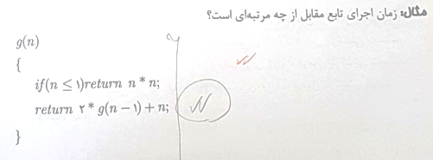


Slide 10
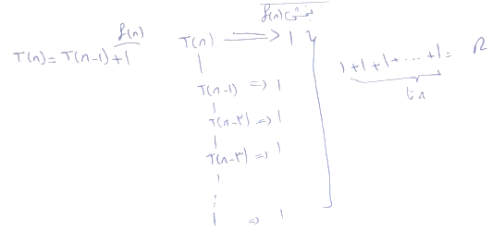
حل مثال قبل با درخت بازگشت

Slide 11
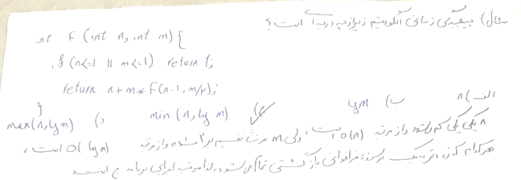
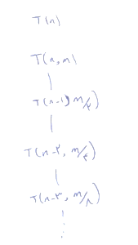

Slide 12
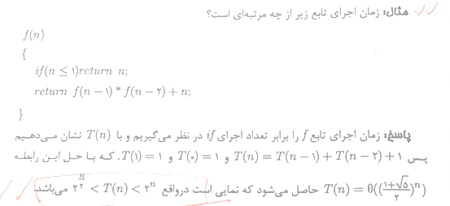

Slide 13
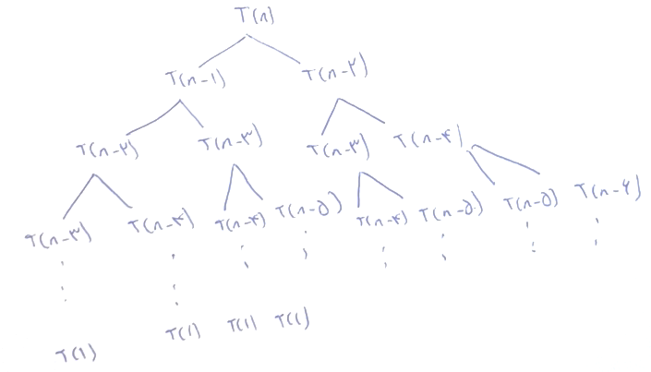
ترسیم درخت رابطه قبلی
کار هر نود برابر یک است، کافی است تعداد کل نودهای درخت را محاسبه کنیم، که این تعداد برابر زمان اجرا است.

Slide 14

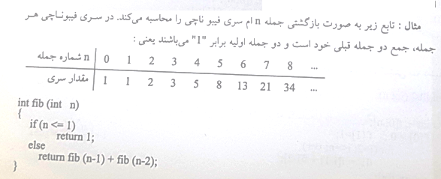

Slide 15
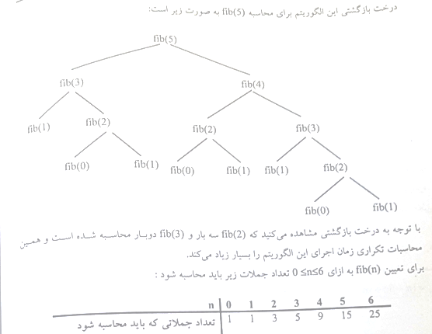
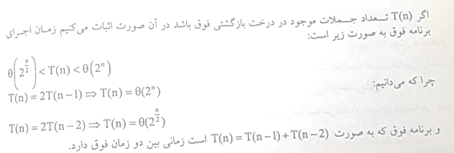

Slide 16
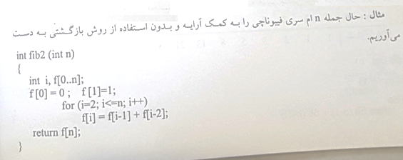
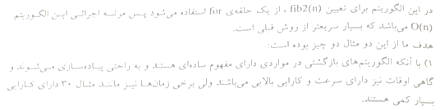

Slide 17
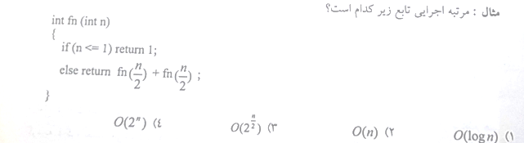

این رابطه بازگشتی را با درخت یا قضیه اصلی به راحتی می توان حل کرد که از مرتبه n است.

Slide 18
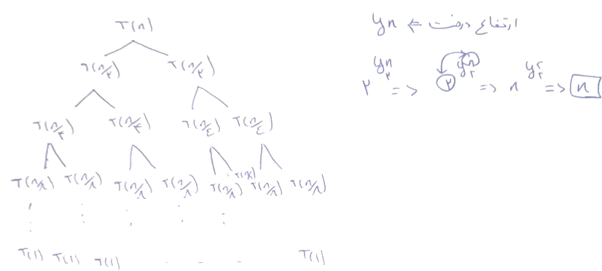
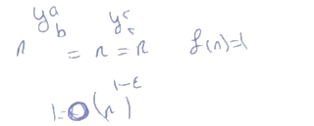
حل مثال قبل با درخت
کار هرنود از درخت برابر 1 است، پس زمان اجرا برابر تعداد کل نودهای درخت است.
حل مثال قبل با قضیه اصلی
زمان اجرا برابر n است.

Slide 19
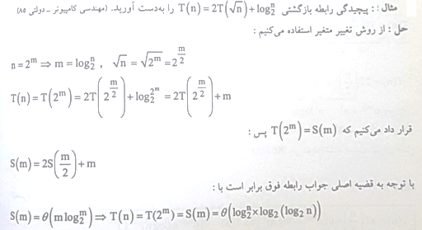

Slide 20
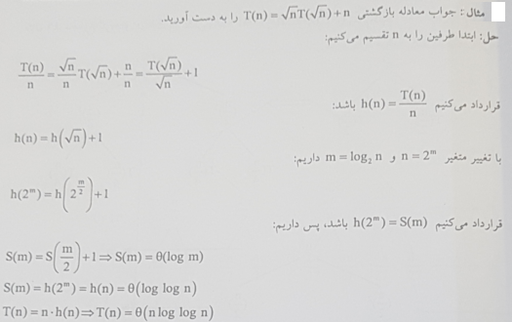

Slide 21
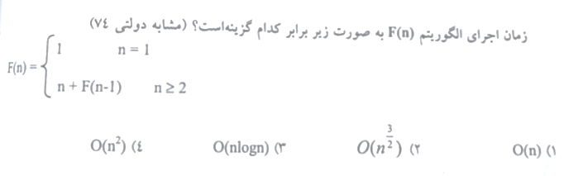
مثال:
پاسخ: همان طور که در صورت سوال بیان شد، این رابطه مربوط به الگوریتم است. ابتدا باید رابطه زمان اجرای الگوریتم را حساب کرد و سپس رابطه زمان اجرا را حل کرد.

Slide 22
ترسیم درخت برای مثال قبل

Slide 23
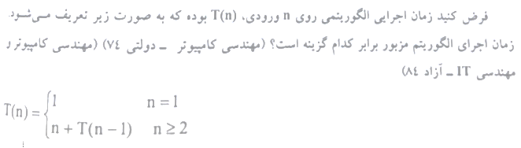
مثال:

Slide 24
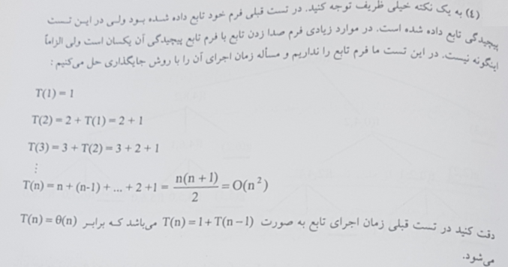
پاسخ تست:

Slide 25
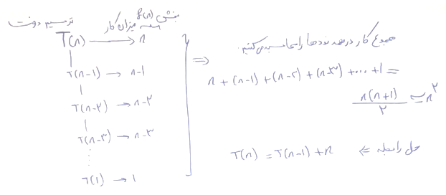
ترسیم درخت برای مثال قبل

Slide 26
اغلب مطالب این اسلاید از دو کتاب ساختمان داده ها و طراحی الگوریتم آقای مقسمی اقتباس شده است.
موفق باشید

